Slide 1
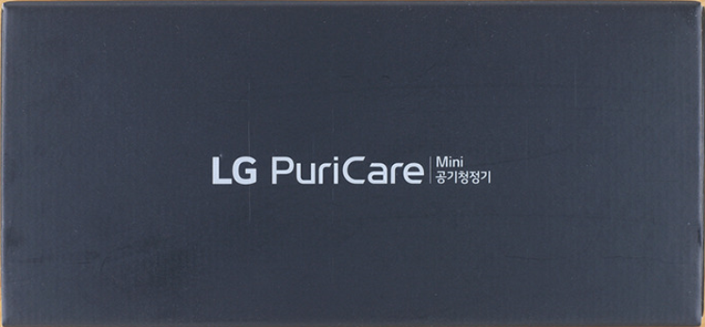

시안 1.
스티커 : 18*8.25cm

Slide 2

시안 2.
스티커 : 7*4.2cm

